Slide 1
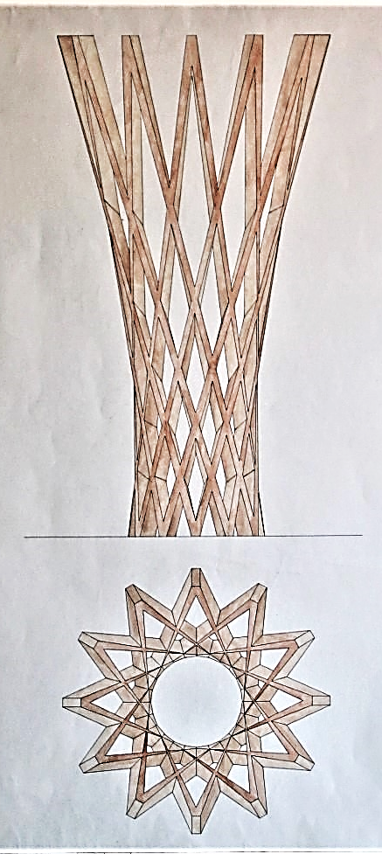
Geometria descrittiva dinamica
Indagine insiemistica sulla doppia proiezione ortogonale di Monge
LE OPERAZIONI GEOMETRICHE - SEZIONE DI SOLIDI DI ROTAZIONE - CIRCONFERENZA
SEZIONE DELLA SFERA CON PIANO GENERICO PARALLELO ALLA LINEA DI TERRA
Il disegno è stato eseguito nell’a. s. 1990/91
da Polidoro Barbara
della classe 4B
dell’Istituto Statale d’Arte
« G. Mazara » - Sulmona
per la materia
«Teoria ed applicazioni di geometria descrittiva»
del vecchio ordinamento
Insegnante: Prof. Elio Fragassi
Il materiale può essere riprodotto citando la fonte
Autore Prof. Arch. Elio Fragassi

Slide 2
LE CONICHE – LA SFERA - DATI
Per ricondurre la sfera tra i solidi di rotazione facciamo la seguente osservazione
Consideriamo di aver disegnato una circonferenza (c) con il centro C reale.
La circonferenza viene definita come il luogo geometrico di punti di un piano equidistanti da un punto fisso detto centro; la distanza di questi dal centro è detta raggio (r) mentre si chiama diametro (d) il segmento che unisce due punti opposti al centro C
c
r
C
d’’
d
Ora se immaginiamo di far ruotare nello spazio la circonferenza attorno ad suo diametro (d) otteniamo il solido detto ‘’sfera’’
C’’
Le immagini successive mostrano la rotazione della circonferenza secondo diametri variamente inclinati
d
Mentre nell’immagine posta a fianco si rappresenta la sfera seguendo le leggi delle proiezioni ortogonali di Monge
C
lt
Questa è la sfera che si prenderà in esame per lo studio delle relative coniche con differenti piani di sezione
d
d
C
d’
C
C’

Slide 3
LE CONICHE – LA SFERA (1)
Sezione con piano generico parallelo alla linea di terra (β ∠ π₁; ∠ π₂;// lt)
Sia data la sfera nella rappresentazione ortogonale mediante le proiezioni del centro C(C’; C’’) di una circonferenza generatrice che immaginiamo di
far ruotare attorno al suo diametro d(d’;d’’) ortogonale a π₁ ottenendo un’immagine discreta del solido
t₂α
d’’
Immaginiamo di voler sezionare la sfera con un piano generico tale che sia (β ∠ π₁; ∠π_{2;} // lt)
c’’
In questo caso il piano di sezione si presenterà con le due tracce t₁β e t₂β oblique a π₁ e π₂ ma parallele alla linea di terra
t₂β
C’’
T₂r
Y’’
r’’
Estendendo alla circonferenza generatrice c(c’;c’’) il concetto d’intersezione tra piano e retta si avrà
X’’
lt
c ∩ β (X;Y)
r’
dove c(c’;c’’) = circonferenza generatrice che facciamo appartenere ad un piano ausiliario α(t₁α; t₂α) –proiettante su π₁- che intersecando β genera la retta r(T₁r; T₂r; r’; r’’)
Y’
(X;Y) = segmento di corda della circonferenza (c ∈ α)
appartenente alla retta r(r’; r’’) intersezione tra i piani α e β
c’
≡
d’
C’
Gli estremi della corda della circonferenza generatrice si presenteranno distinti sia su π₁ (X’; Y’) sia su π₂ (X’’; Y’’)
X’
Ripetendo questa operazione per le differenti posizioni della circonferenza generatrice intersecata dal piano β si troveranno i punti che determinano la conica di sezione che sarà una circonferenza
t₁α
t₁β
T₁r

Slide 4
LE CONICHE – LA SFERA (2)
Sezione con piano generico parallelo linea di terra (β ∠ π₁; ∠ π₂;// lt)
Riprendiamo l’immagine precedente della sfera e del piano di sezione β
t₂α
Per quanto esplicitato nella diapositiva precedente, si procede a ripetere la stessa operazione d’intersezione tra il piano β e i diversi piani contenenti le diverse posizioni della circonferenza generatrice
d’’
Per semplicità e chiarezza grafica si riportano solo le tracce del piano α nella posizione della precedente diapositiva come modello per lo sviluppo delle successive operazioni di [(α⊂c)∩β].
Curva di sezione su π₂
t₂β
C’’
T₂r
Continuando a sviluppare la ricerca delle intersezioni tra i due piani si ottengono tutti i punti relativi alle differenti corde delle circonferenze generatrici sezionate dall’operazione (α ∩ β)
lt
Collegando, infine, questi punti si ottiene l’immagine della conica di sezione che si presenta come scorcio parziale nella forma di ellisse sia su π₁ che su π₂
Curva di sezione su π₁
≡
d’
C’
Per verificare se il risultato dell’operazione è una circonferenza è necessario effettuare una procedura di ribaltamento per ricavare la vera forma e le vere dimensioni della sezione risultante
t₁α
t₁β
T₁r

Slide 5
LE CONICHE – LA SFERA (3)
Sezione con piano generico parallelo linea di terra (β ∠ π₁; ∠ π₂;// lt)
Completata la ricerca dei punti d’intersezione e definita la curva di sezione che si presenta come ellisse sia su π₁ che su π₂, è necessario procedere al ribaltamento per verificarne forma e dimensioni vere
t₂α
d’’
Eseguiamo, quindi, il ribaltamento del piano β su π₁
Per operare il ribaltamento è necessario definire la t₃β come scorcio totale su π₂ intersecando β con un piano
γ(t₁γ;t₂γ) di profilo la cui
traccia t₁γ viene, poi,
ribaltata su π₂
t₂γ
t₂β
C’’
T₂r
t₃β
Lo sviluppo del ribaltamento porta
la traccia ribaltata
(t₂β) nel secondo diedro
(t₂β)
(T₂r)
(t₁γ)
lt
Sezione ribaltata della curva
In questa posizione si troveranno anche le tracce (T₂r) ribaltate delle rette che contengono le corde della conica di sezione
≡
Proiettando sulle rette ribaltate i punti della curva su π₁ si determinano vera forma e dimensione della sezione
d’
C’
t₁γ
Collegando tutti questi punti si determina sia le vere dimensioni della sezione che la vera forma che, anche in questo caso, si concretizza in una circonferenza
t₁α
t₁β
T₁r
t₁α

Slide 6
LE CONICHE – LA SFERA (4)
Sezione con piano generico parallelo linea di terra (β ∠ π₁; ∠ π₂;// lt)
Completate le procedure di sezione e ribaltamento della curva di sezione l’immagine si presenta in questa veste
t₂α
d’’
Eliminati i procedimenti del ribaltamento e le procedure per la ricerca della sezione restano le proiezioni della sfera con le curve di
sezione la circonferenza di ribaltamento
e le tracce del piano β di sezione
t₂γ
t₂β
C’’
T₂r
Eliminate le tracce del piano e altre didascalie restano solamente le ellissi di sezione e la circonferenza di ribaltamento
t₃β
Facendo scorrere la parte di sfera sezionata si isolano la calotta sezionata e la relativa conica risultante nella vera forma e nelle
vera dimensione: circonferenza di base
della calotta sferica
(t₂β)
(T₂r)
(t₁γ)
Calotta sferica
C’
Facendo scorrere anche
la curva di sezione ribaltata si verifica che trattasi, anche in questo caso di una circonferenza
t₁γ
Centro della circonferenza
t₁α
Vera forma e vere dimensioni della curva di sezione
t₁β
T₁r
t₁α

Slide 7
Per maggiore completezza ed approfondimento degli argomenti si può consultare il seguente sito
https://www.eliofragassi.it/

